Slide 1
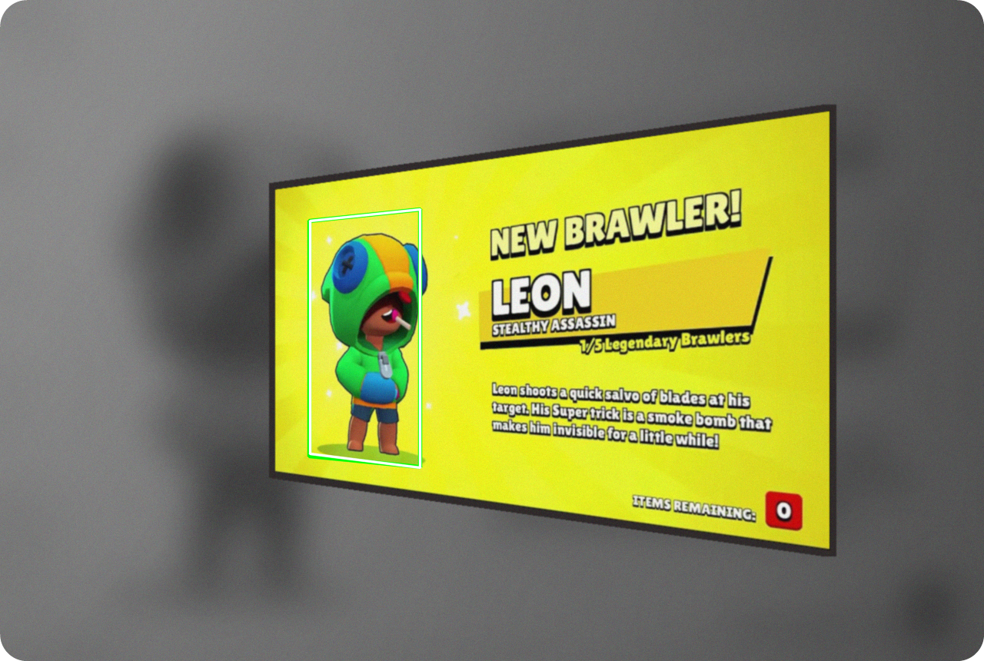
ЛАБОРАТОРНАЯ РАБОТА 5 · ВАРИАНТ 9
Поиск логотипа
в реальной сцене
SIFT, дескрипторы, BFMatcher с фильтрацией по Лоу
и локализация объекта методом RANSAC
Компьютерное зрение · OpenCV · NumPy · Matplotlib
Лабораторная работа 5 · вариант 9
01

Slide 2
ПОСТАНОВКА
Задание варианта 9
Пять пунктов
01
Найти ключевые точки на изображении логотипа (SIFT)
337
Сопоставить логотип с его фотографией на баннере
ключевых точек на логотипе
02
03
Использовать BFMatcher с фильтрацией по Лоу
128
чисел в одном дескрипторе SIFT
04
Сопоставить изображения с разным углом обзора
05
Сделать вывод о применимости метода
47 / 74
инлайеров RANSAC из совпадений
Лабораторная работа 5 · вариант 9
02

Slide 3


ПОСТАНОВКА
Данные
Эталон и сцена, в которой его нужно найти
Логотип 260 × 450 вырезан из кадра с позиции (95, 70). Сцена 1280 × 860 синтезирована: наклон 30°, проекция камерой-обскурой, изменение яркости, расфокусировка и гауссов шум. Синтез вместо съёмки выбран ради точной опорной гомографии — качество сопоставления оценивается численно, а не «на глаз».
Лабораторная работа 5 · вариант 9
03

Slide 4
ТЕОРИЯ
Конвейер из трёх ступеней
Ни одну ступень нельзя убрать
SIFT
Фильтр Лоу
RANSAC
Пирамида разностей гауссиан даёт точки, устойчивые к масштабу; доминирующее направление градиента — к повороту. Дескриптор — 128 чисел из гистограмм направлений в сетке 4 × 4.
Оставляем совпадение, только если d₁ / d₂ < ρ. У верного соответствия ближайший сосед заметно ближе второго, у случайного оба соседа равноудалены.
Логотип плоский, значит все верные совпадения связаны одной гомографией 3 × 3. Случайные четвёрки точек дают модели, побеждает та, у которой больше инлайеров.
Абсолютный порог на расстояние d₁ работал бы хуже: разные участки изображения имеют разную различимость, единого масштаба расстояний не существует.
Лабораторная работа 5 · вариант 9
04

Slide 5
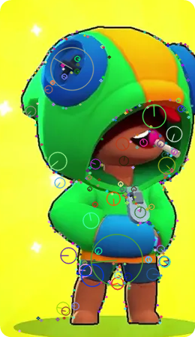
ПУНКТ 01
Ключевые точки логотипа
Точки садятся туда, где градиент велик сразу в двух направлениях
337
ключевых точек
(337, 128)
матрица дескрипторов, float32
1.8 … 68.7
размер окрестности, пикселей
28.8
точек на 10 000 пикселей
На однородном жёлтом фоне точек практически нет: такую область невозможно отличить от соседних.
Лабораторная работа 5 · вариант 9
05

Slide 6
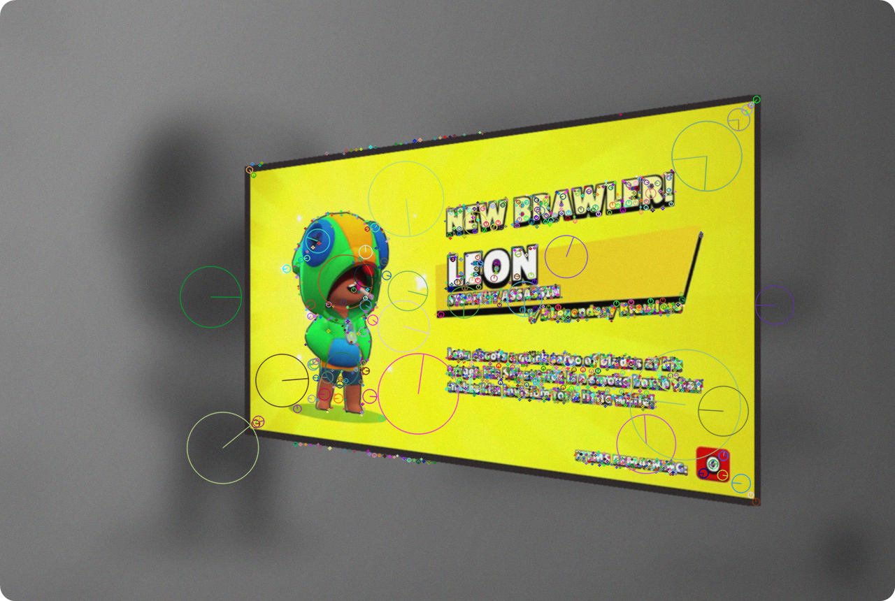
ПУНКТ 02
Ключевые точки сцены
Кроме логотипа в кадре есть текст, рамка и границы стены
2316
ключевых точек в сцене
337 × 2316
сравнений при полном переборе
0.78 млн
операций над 128-мерными векторами
Лабораторная работа 5 · вариант 9
06

Slide 7
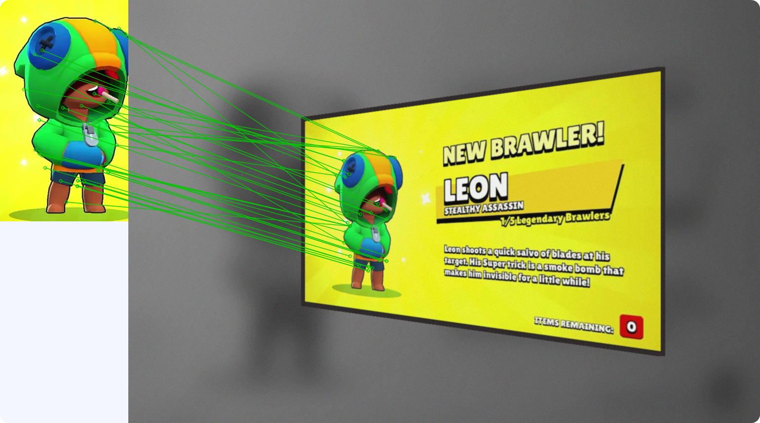
ПУНКТ 03
BFMatcher и фильтр Лоу
ρ = 0.75: 40 лучших совпадений из 74
74 из 337
22.0 %
63.5 %
прошли фильтр Лоу
доля прошедших
из них верных
Лабораторная работа 5 · вариант 9
07

Slide 8
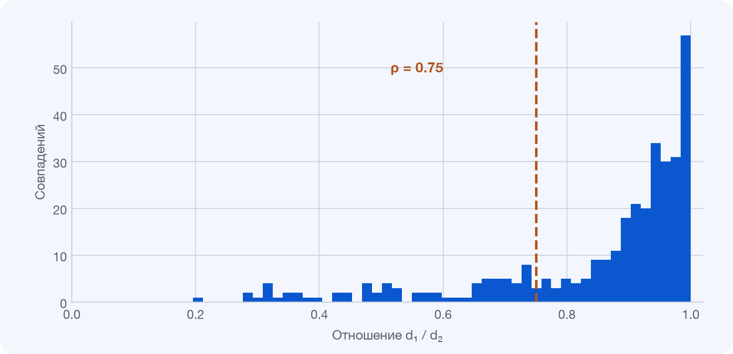
ПУНКТ 03
Почему фильтр работает
Отношение d₁ / d₂ разделяет верные и случайные совпадения
Высокий правый горб — совпадения разных объектов: ближайший и второй сосед почти равноудалены. Длинный левый хвост — верные совпадения, у которых ближайший сосед заметно ближе. Порог рассекает распределение между этими группами.
Режим фильтрации
Совпадений
Верных
Точность
Ошибка углов
без фильтра
337
65
19.3 %
1.17 пикс.
crossCheck = True
131
58
44.3 %
1.05 пикс.
фильтр Лоу, ρ = 0.75
74
47
63.5 %
1.23 пикс.
Лабораторная работа 5 · вариант 9
08

Slide 9
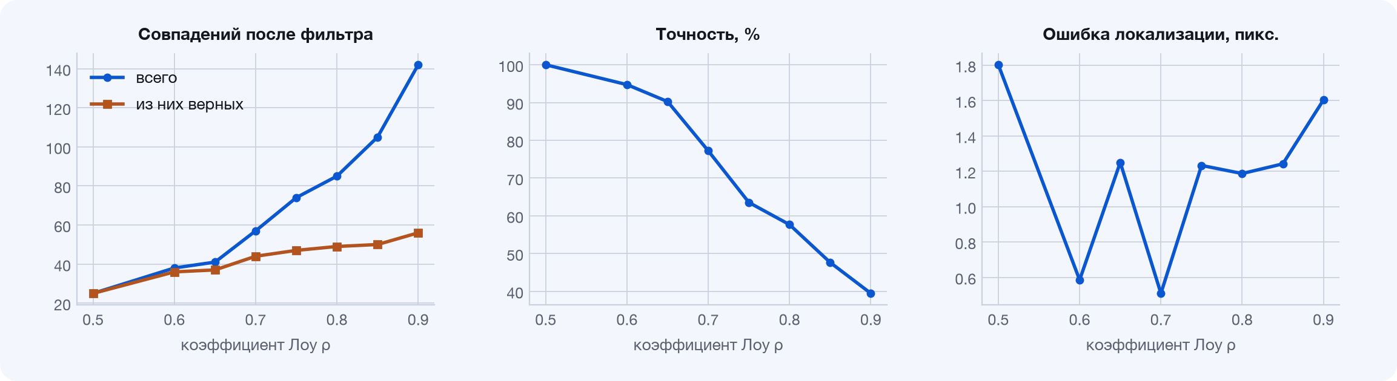
ПУНКТ 03
Подбор коэффициента ρ
Компромисс между количеством и чистотой
При ρ = 0.5 остаются только безошибочные пары (100 % точности), но их всего 25 — они хуже покрывают площадь объекта, поэтому ошибка локализации ведёт себя немонотонно и при ρ = 0.7 оказывается меньше, чем при ρ = 0.5.
Лабораторная работа 5 · вариант 9
09

Slide 10

ЛОКАЛИЗАЦИЯ
Логотип найден
Зелёный контур — оценка, белый — истина
47 из 74
инлайеров RANSAC (63.5 %)
1.23 пикс.
средняя ошибка положения углов
352 пикс.
Ошибки четырёх углов: 0.53, 0.78, 0.42, 3.20 пикселя — оценённая гомография практически совпала с эталонной.
диагональ логотипа в сцене
Лабораторная работа 5 · вариант 9
10

Slide 11
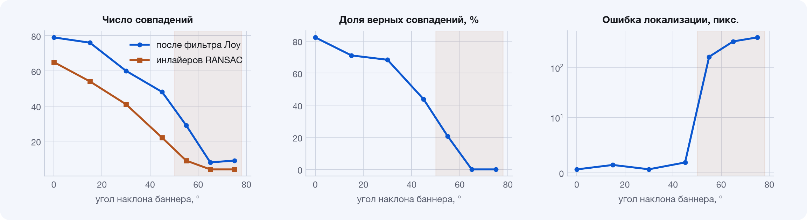
ПУНКТ 04
Разный угол обзора
Наклон баннера от 0° до 75°
До 45° логотип находится надёжно. Начиная с 55° верных совпадений почти не остаётся, RANSAC собирает случайную модель, и ошибка положения углов подскакивает на два порядка — эта область закрашена на графиках.
Лабораторная работа 5 · вариант 9
11

Slide 12

ПУНКТ 04
Граница применимости
Контур вырождается там, где кончаются верные совпадения
Угол
Ширина лого
После Лоу
Верных
Инлайеров
Ошибка углов
0°
206 пикс.
79
65
65
0.62 пикс.
15°
177 пикс.
76
54
54
1.42 пикс.
30°
144 пикс.
60
41
41
0.64 пикс.
45°
109 пикс.
48
21
22
1.87 пикс.
55°
86 пикс.
29
6
9
165.72 пикс.
65°
64 пикс.
8
0
4
337.10 пикс.
75°
43 пикс.
9
0
4
405.45 пикс.
Лабораторная работа 5 · вариант 9
12

Slide 13
ДОПОЛНИТЕЛЬНО
Устойчивость к съёмочным условиям
Масштаб и освещение метод переносит почти без потерь
Условие
После фильтра Лоу
Инлайеров
Ошибка углов
Дескриптор строится из направлений градиента и нормируется, поэтому равномерное изменение яркости из него уходит. Уменьшение сцены в четыре раза сокращает число инлайеров, но ошибка локализации остаётся в пределах пары пикселей.
исходная сцена, наклон 20°
79
55
0.65 пикс.
масштаб сцены ×0.6
47
39
1.41 пикс.
масштаб сцены ×0.4
58
31
0.82 пикс.
масштаб сцены ×0.25
51
16
0.71 пикс.
яркость ×0.5
48
26
0.88 пикс.
яркость ×1.6 +30
52
36
1.69 пикс.
яркость −70
52
25
4.19 пикс.
Лабораторная работа 5 · вариант 9
13

Slide 14
ДОПОЛНИТЕЛЬНО
Сравнение методов
На этой паре изображений полный перебор выигрывает
Метод
Дескрипторов
После Лоу
Инлайеров
Ошибка
Время
SIFT + BFMatcher
337
74
47
1.23 пикс.
1.2 мс
SIFT + FLANN
337
75
47
0.48 пикс.
9.0 мс
ORB + BFMatcher
985
3
—
гомография не построена
1.7 мс
FLANN дал тот же набор пар, но на 337 × 2316 дескрипторах построение kd-индекса не окупается. ORB непригоден: BRIEF слишком чувствителен к перспективе и размытию.
Лабораторная работа 5 · вариант 9
14

Slide 15
ВЫВОДЫ
Вывод о применимости метода
Пункт 5 задания
Что метод выдерживает
Где метод ломается
Практический вывод
Перспективу до 45°, уменьшение сцены вчетверо, затемнение и осветление, поворот кадра на любой угол. Ошибка локализации при этом остаётся в пределах пары пикселей при размере объекта в сотни пикселей.
С наклона 55°: SIFT инвариантен к повороту и масштабу, но не к аффинному скосу — окрестность точки сжимается вдоль одного направления, и дескриптор перестаёт совпадать. Нужны ASIFT или обучаемые дескрипторы.
Для контроля размещения рекламы метод пригоден без обучения: он работает по одному эталону и выдаёт не только факт наличия объекта, но и его границы. Условия: плоский текстурный логотип и ракурс до 45°.
Роль ступеней: без фильтрации верных совпадений 19 %, перекрёстная проверка даёт 44 %, фильтр Лоу — 64 %, а RANSAC завершает очистку и попутно выдаёт саму гомографию.
Лабораторная работа 5 · вариант 9
15

Slide 16
ЗАЩИТА
Контрольные вопросы
Ответы по материалу работы
Что такое ключевые точки и зачем они нужны?
Зачем нужна фильтрация по методу Лоу?
Локальные участки, которые можно повторно найти на другом снимке того же объекта. Они сводят сравнение изображений к сравнению небольших наборов дескрипторов: логотип описан 337 точками вместо 117 тысяч пикселей.
Чтобы отбросить ненадёжные совпадения по критерию d₁ / d₂ < ρ. В работе фильтр поднял долю верных совпадений с 19 % до 64 % при ρ = 0.75.
Чем отличаются SIFT и ORB?
Где применяется сопоставление изображений?
SIFT описывает окрестность вещественным вектором из 128 чисел и сравнивает по евклидову расстоянию. ORB использует FAST и бинарный BRIEF из 32 байт с расстоянием Хэмминга: быстрее, но хуже переносит перспективу.
Поиск объекта или логотипа в сцене и контроль размещения рекламы, склейка панорам, дополненная реальность, визуальная локализация робота, восстановление трёхмерной сцены, поиск дубликатов, распознавание товаров на полке.
В чём разница между BFMatcher и FLANN?
BFMatcher сравнивает каждый дескриптор с каждым — результат точен, сложность растёт как произведение размеров. FLANN строит индекс и ищет приближённых соседей: выигрыш появляется на десятках тысяч дескрипторов.
Лабораторная работа 5 · вариант 9
16

Slide 17
ВЫВОДЫ
Итоги
Что выполнено в ноутбуке
SIFT нашёл 337 точек на логотипе и 2316 в сцене
BFMatcher с фильтром Лоу при ρ = 0.75 дал 74 совпадений
RANSAC отобрал 47 инлайеров и построил гомографию
Ошибка локализации углов — 1.23 пикселя при диагонали логотипа 352 пикселей
Эксперимент с наклоном от 0° до 75° определил границу применимости — около 45°
Измерена устойчивость к масштабу, освещению и повороту кадра
Связка SIFT → BFMatcher → фильтр Лоу → RANSAC решает задачу поиска логотипа без обучения, по единственному эталонному изображению, но с чёткой границей по ракурсу съёмки.
Лабораторная работа 5 · вариант 9
17

